Slide 1
Zvýšení připravenosti HZS ČR k řešení a řízení rizik způsobených změnou klimatu (CZ.06.1.23/0.0/0.0/15_017/0000494)
Využití evropských strukturálních a investičních fondů 2014 – 2020 u HZS ČR
Výroční konference IROP Jihlava, 9. 10. 2019
kpt. Ing. Marek Cochlar
Oddělení strojní a technické služby
MV – GŘ HZS ČR

Slide 2
Obsah prezentace
Úvod
Zaměření projektu – změna klimatu
Rizika
Pořízená požární technika
Závěr

Slide 3
Úvod
Cílem projektu bylo posílení vybavení JPO technikou a věcnými prostředky pro předpokládanou činnost dle stanoveného normativu vybavení v místě jejich dislokace v regionech, kde lze předpokládat dlouhodobý výskyt uvedených mimořádných situací
Zaměření projektu bylo na snižování následku sucha, snižování následků orkánů a větrných smrští a snižování následků sněhových srážek a masivních námraz,
Realizováno HZS ČR se spolufinancováním Evropské unie,
Celkové způsobilé náklady projektu - 706,152 mil. Kč,
Pořízeno cca 135 ks PT a VPPO,
Majitelem PT a VPPO je MV – GŘ HZS ČR,

Slide 4
Následky dlouhotrvajícího sucha
Požáry lesních a polních porostů, zemědělských ploch
Nedostatek vody v některých oblastech – pitné, užitkové i vody potřebné pro požární zásah
Graf vývoje počtu požárů lesích porostů

Slide 5
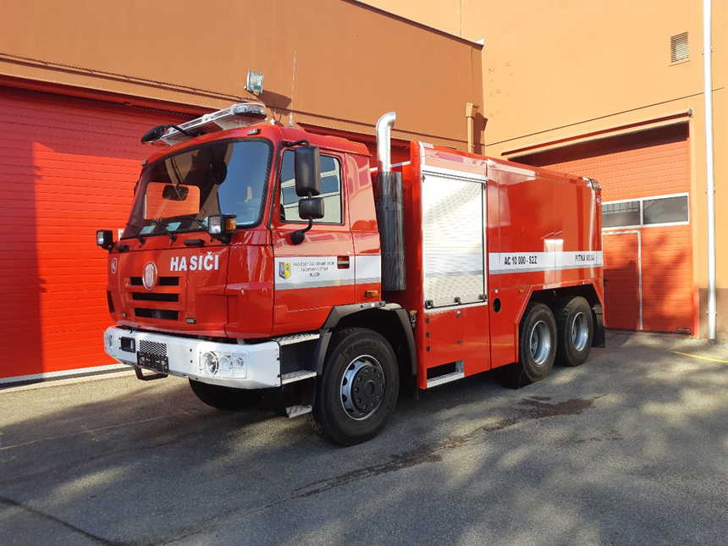
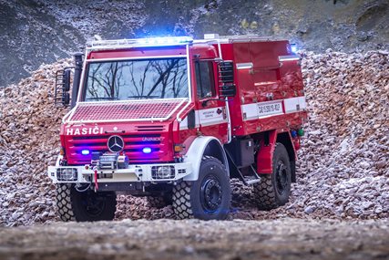
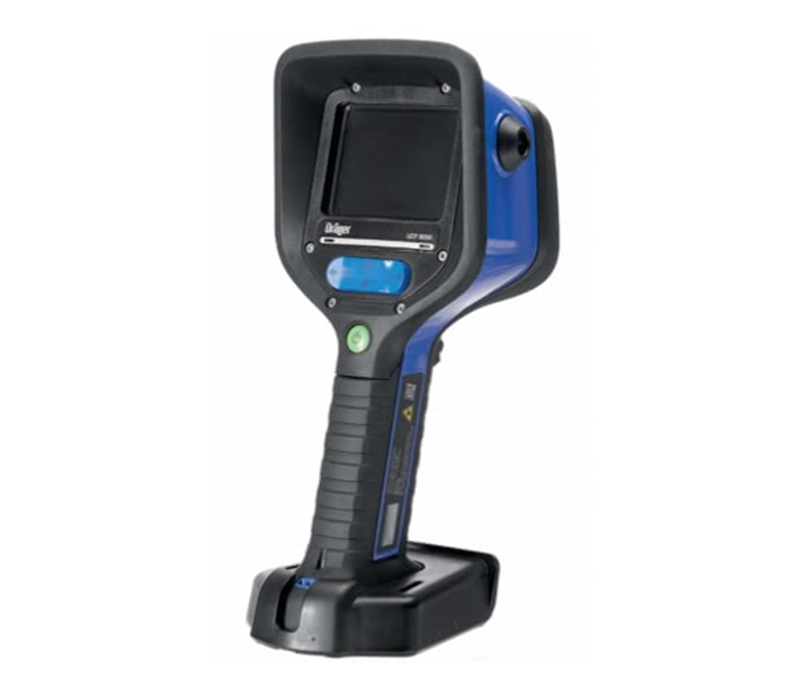
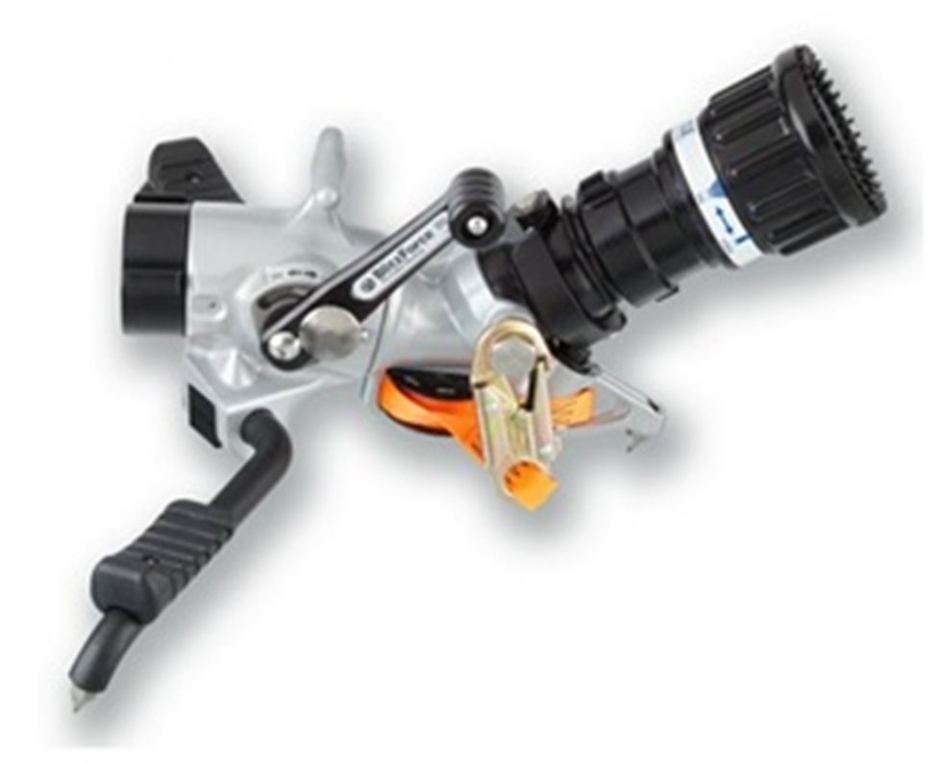
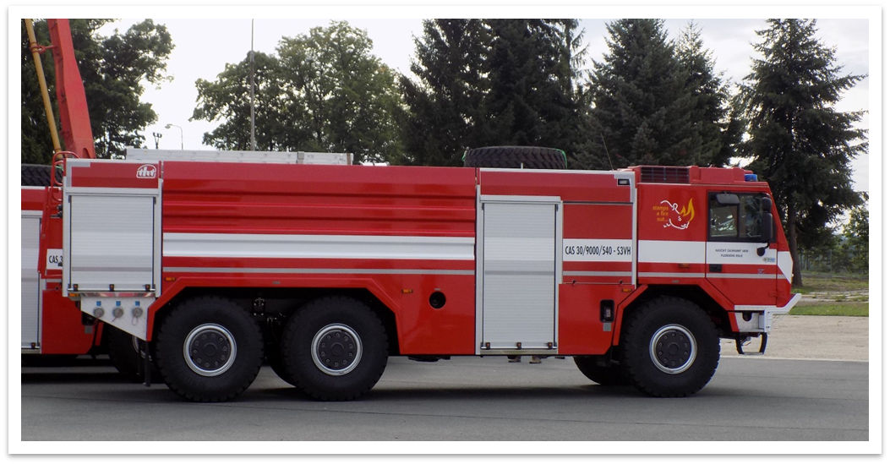
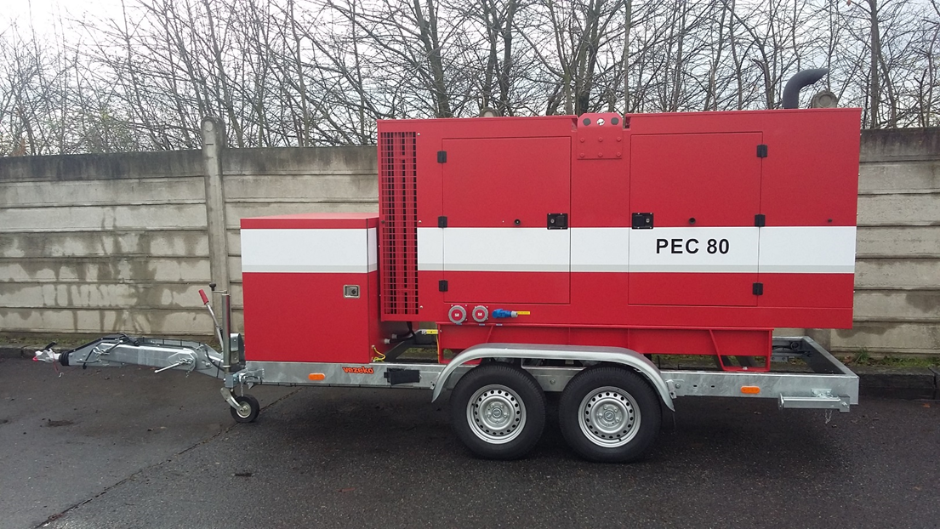
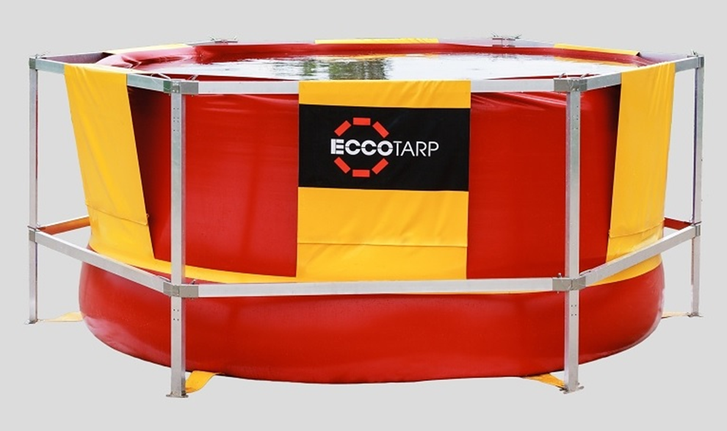
Následky dlouhotrvajícího sucha – pořízená technika
CAS 15 LP
CAS 30 VH
Letecká monitorovací technika – dron
Kontejner pro štáb velitele zásahu
Úpravna vody – kontejner
Cisterna na pitnou vodu
Oscilační vodní monitor
Termokamera
Mobilní skládací velkoobjemové nádrže na vodu
Mobilní elektrocentrála 30 až 80 kVA
Osvětlovací souprava

Slide 6
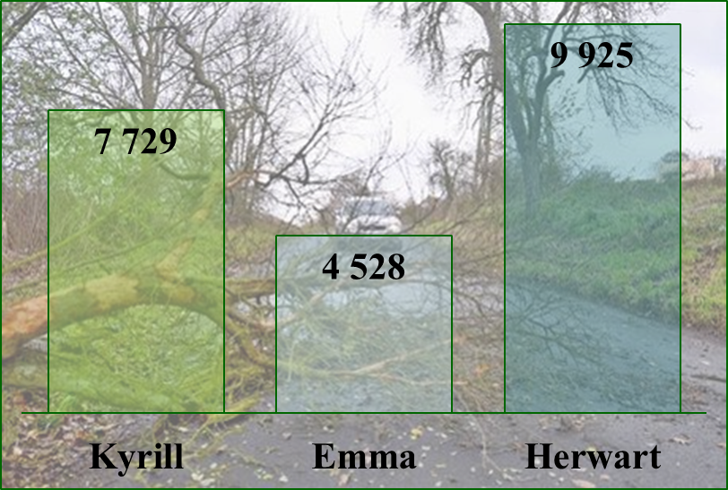
Následky orkánů a větrných smrští
Vývoj počtu událostí spojených s větrnými smrštěmi
Častý výskyt větrných smrští, vichřicí a orkánů
Počet událostí při orkánech

Slide 7
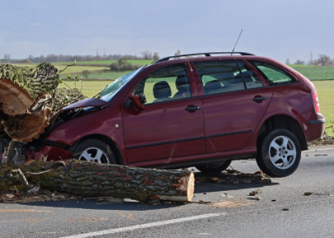
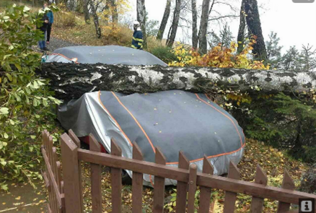
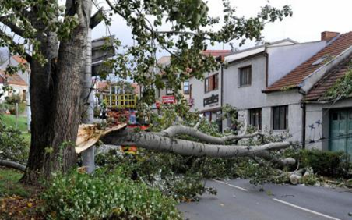
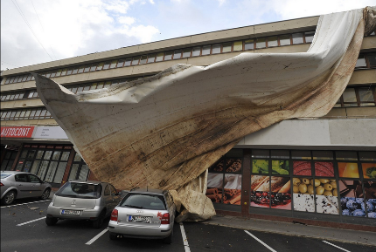
Následky orkánů a větrných smrští

Slide 8
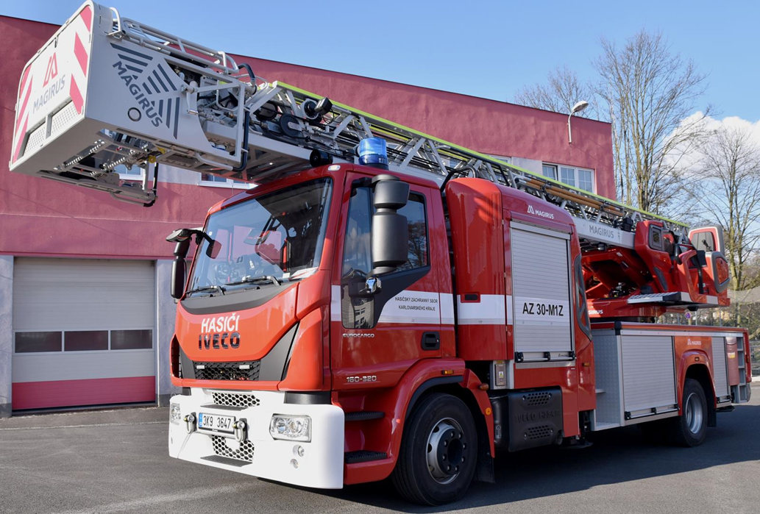
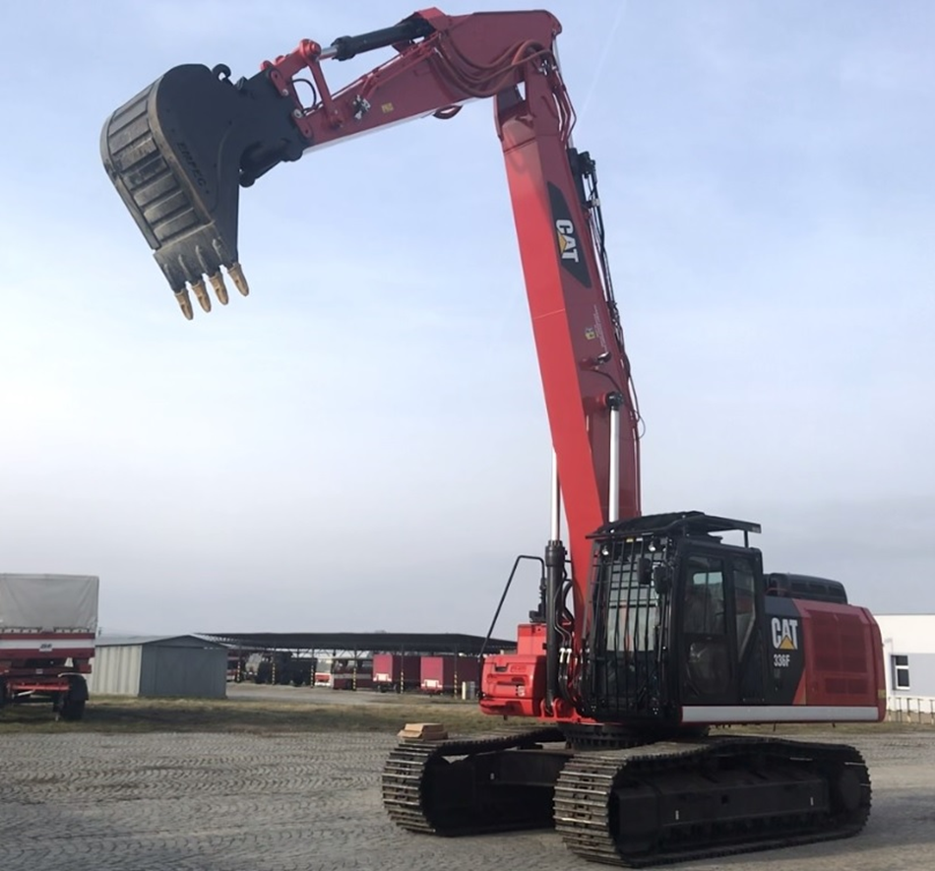
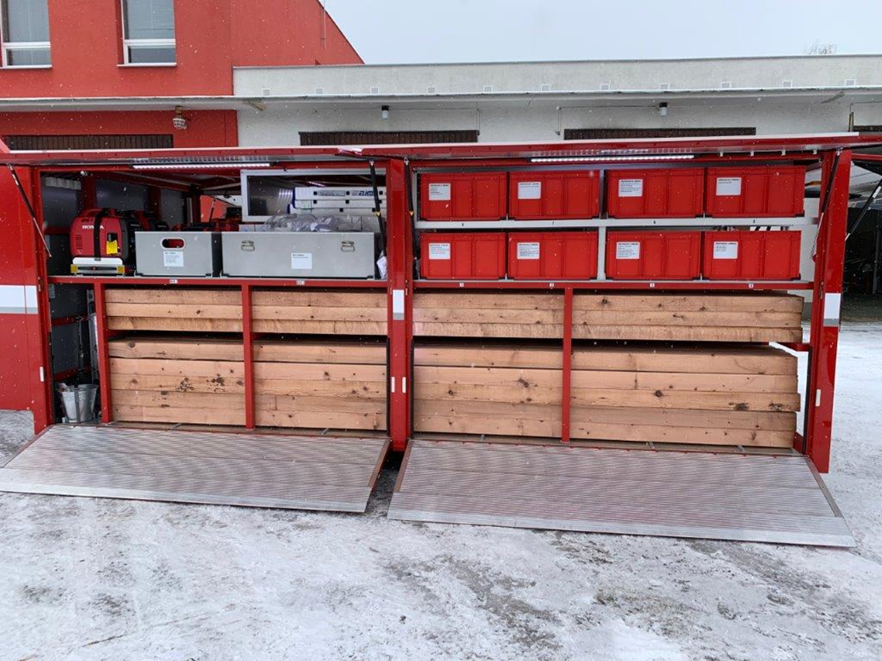
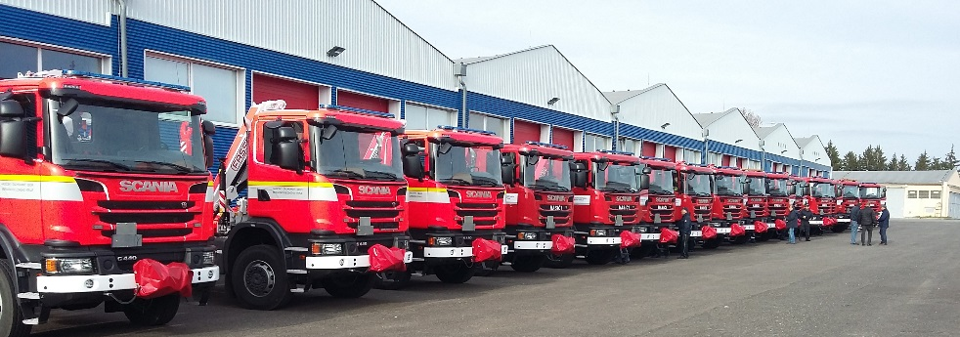
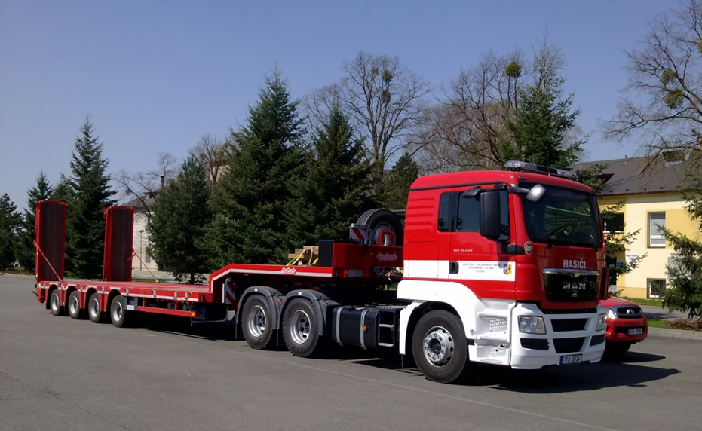
Následky orkánů a větrných smrští – pořízená technika
AZ 30
AZ 40
KTE - Souprava pro nouzové zastřešení obytných budov, plachty, stavební dřevo a prostředky pro výztuže a statické zpevnění budov
PKN
Pásové rypadlo
Tahač s podvalníkem

Slide 9
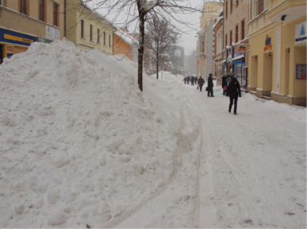
Následky sněhových srážek a masivních námraz
Vývoj počtu událostí spojených se sněhovými srážkami a masivními námrazami
Výskyt sněhových srážek a masivních námraz
Možnost nasazení techniky i v rámci EU

Slide 10
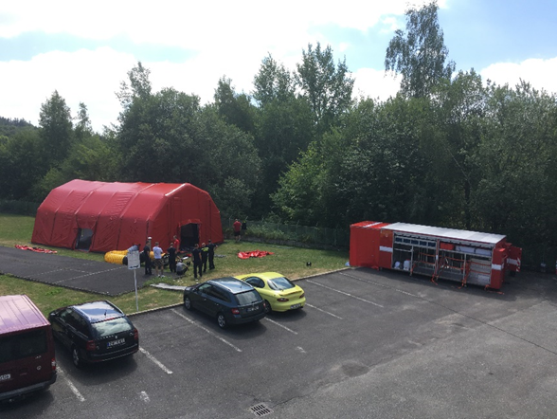
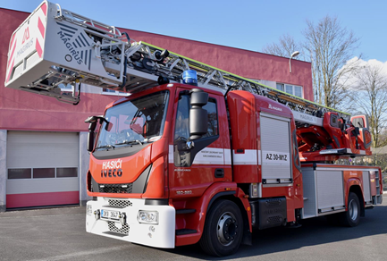
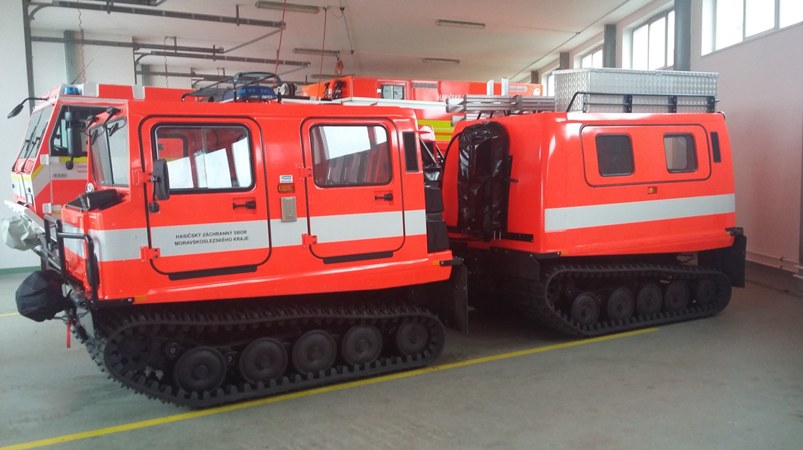
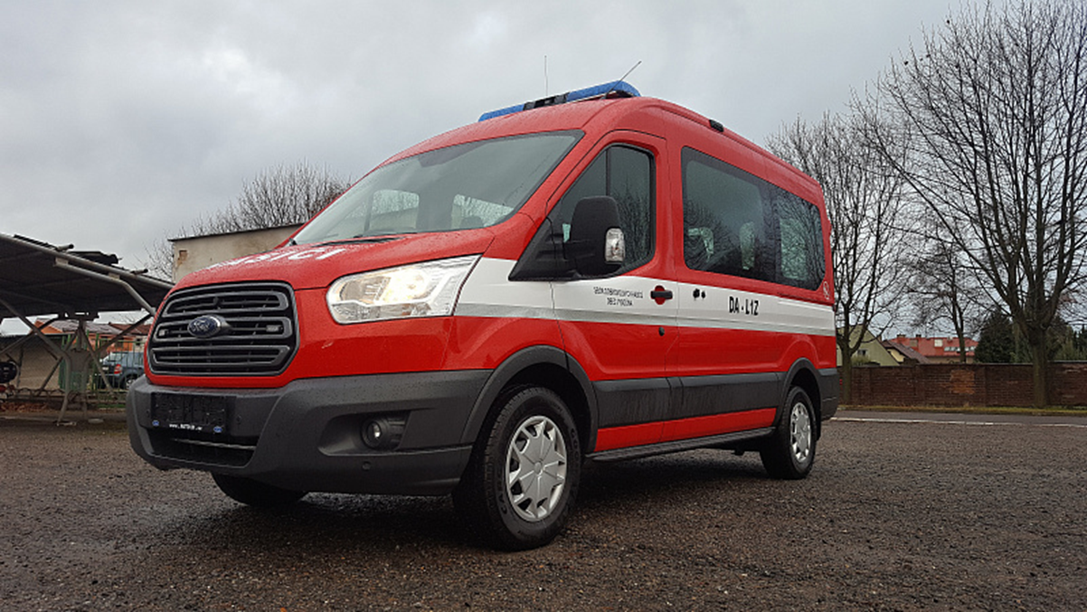
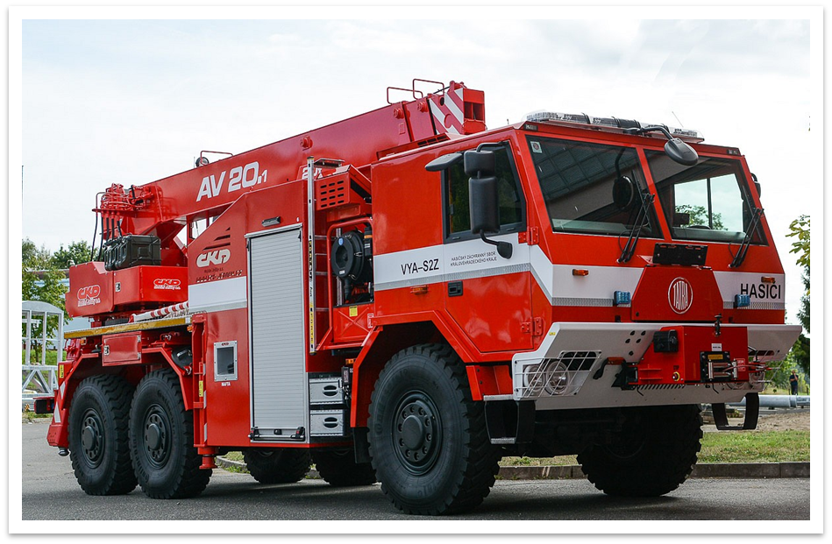
Následky sněhových srážek a masivních námraz– pořízená technika
AZ 30
AZ 40
VYA
KTY - Velkokapacitní stan pro evakuační středisko obyvatelstva a dočasným ubytováním
DA
Pásové vozidlo pro pohyb ve sněhu

Slide 11
Závěr
Nárůst počtu událostí spojených s následky sucha, s následky orkánů a větrných smrští a s následky sněhových srážek a masivních námraz,
Potřeba požární techniky a věcných prostředků požární ochrany k likvidaci následků uvedených rizik.
Projekt „Zvýšení připravenosti HZS ČR k řešení a řízení rizik způsobených změnou klimatu (CZ.06.1.23/0.0/0.0/15_017/0000494)“ se podařilo realizovat z velké části v daném časovém rozmezí
Realizace projektu je prodloužena do prosince 2019 (pořízení letecké techniky – dronů)
Pořízení velkého množství PT a VPPO pro HZS krajů, Záchranný útvar
Nebyla realizována část – Havárie spojené s únikem nebezpečných látek

Slide 12
Děkuji za pozornost
kpt. Ing. Marek Cochlar,
Oddělení strojní a technické služby,
MV – GŘ HZS ČR,
tel. 950 819 733,
mob. 778 761 299,
email: marek.cochlar@grh.izscr.cz

